Slide 1
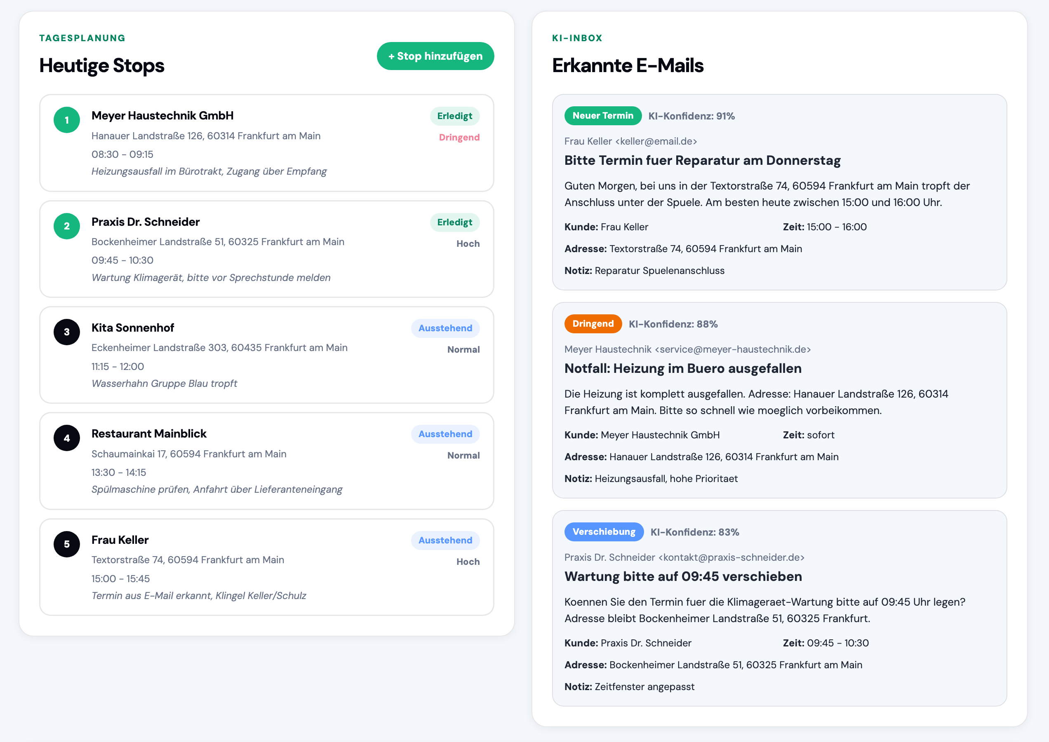
AUTOMATEX
Route Platform
Die Arbeitszentrale für Planung, Einsatz und Service im Außendienst.
Unternehmenspräsentation
AutomateX Route Platform
01

Slide 2
ALLES IM BLICK
Ein zentraler Ort für den täglichen Betrieb
Von der Einsatzplanung bis zur Auswertung bündelt die Plattform die Informationen, die Ihr Team wirklich braucht.
Disposition
Aufträge, Fahrer und Prioritäten im Überblick.
Transparenz
Live-Status, offene Aufgaben und Kennzahlen sichtbar machen.
Service
Kunden, Anlagen und Termine sauber dokumentieren.
AutomateX Route Platform
02

Slide 3
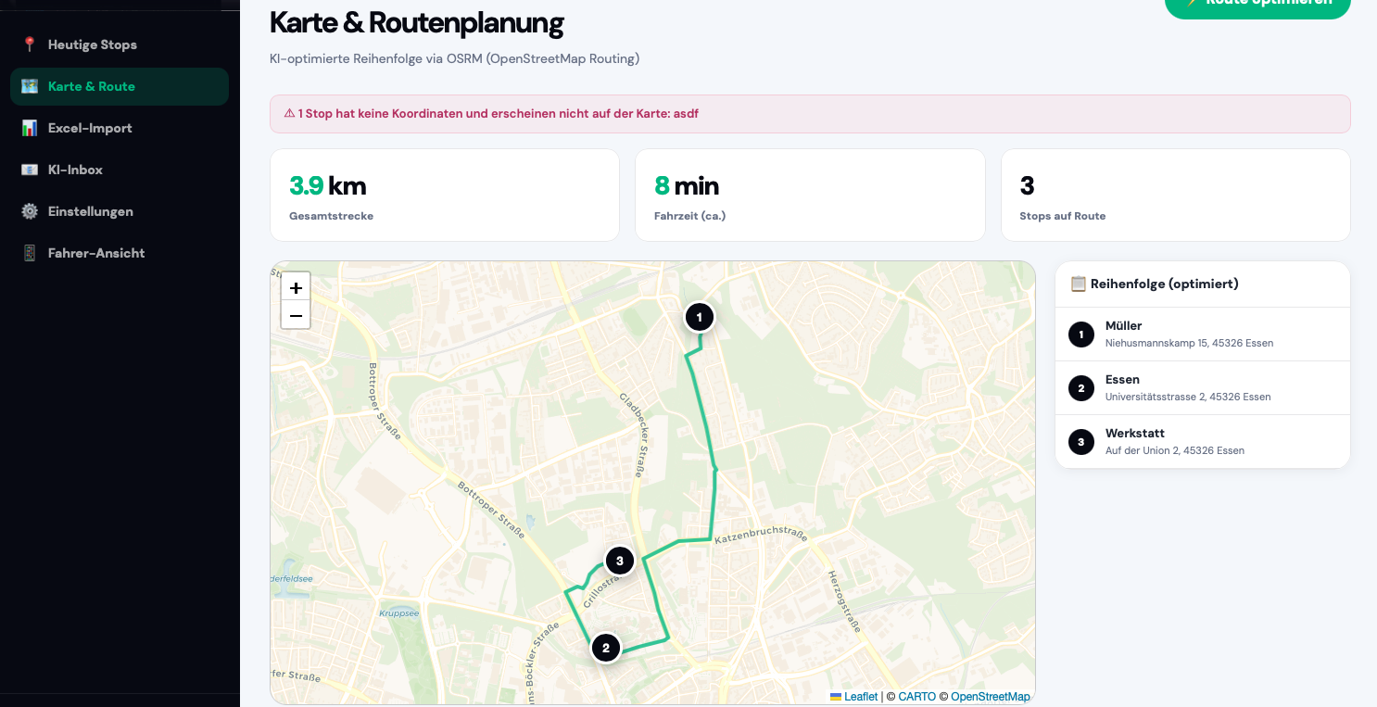
PLANUNG & ROUTEN
Touren werden nachvollziehbar und flexibel geplant
Die Karte macht Einsatzorte, Fahrten und Prioritäten sofort verständlich – für eine bessere Abstimmung zwischen Disposition und Außendienst.
Was die Planung abbilden kann
1
Einsätze nach Zeitfenstern und Prioritäten
2
Fahrer, Kompetenzen und Verfügbarkeiten
3
Tagesrouten, Stopps und Navigation
4
Manuelle Anpassungen jederzeit möglich
AutomateX Route Platform
03

Slide 4
FÜR DEN GESAMTEN EINSATZPROZESS
Die App verbindet Büro, Außendienst und Kunden
Module können so kombiniert werden, wie sie zu Ihren Abläufen passen.
01
02
03
Im Büro
Unterwegs
Für Kunden
Kunden- und Auftragsverwaltung
Disposition & Tourenplanung
Live-Übersicht und Kennzahlen
Mobile Fahreransicht
Navigation und Statusmeldungen
Serviceberichte, Fotos & Signatur
Sicherer Kundenlink
Termin, ETA und Bericht
Nachvollziehbare Kommunikation
AutomateX Route Platform
04

Slide 5
IHRE VERSION
Wir passen die App an Ihr Unternehmen an
Die vorhandene Plattform ist ein Prototyp mit klarer Richtung. Daraus kann ein Produkt entstehen, das exakt zu Ihrem Betrieb passt.
Sie bestimmen den Umfang.
Mögliche Bausteine
Sagen Sie mir, was Sie brauchen – und was Sie bewusst nicht brauchen. Ich setze die Funktionen so um, dass sie zu Ihren Prozessen passen.
—
Eigene Workflows und Rollen
—
Individuelle Formulare & Berichte
—
Schnittstellen zu Ihren Systemen
—
Eigene Markenoptik und Module
Custom Version möglich
AutomateX Route Platform
05

Slide 6
EINFACH STARTEN
10 € pro Monat für das fertige Produkt
Mir ist kontinuierliches Feedback und die Weiterentwicklung der App wichtiger als ein hoher Einstiegspreis.
Wenn Sie später ein Update benötigen, sprechen wir einfach erneut. Ich setze passende Erweiterungen gerne für Sie um.
10 €
pro Monat
Ein fairer Einstieg, solange wir das System gemeinsam weiterentwickeln.
Keine starren Pakete. Kein unnötiger Ballast. Erst das, was Ihr Unternehmen wirklich benötigt.
AutomateX Route Platform
06

Slide 7
AUTOMATEX
Lassen Sie uns Ihre
passende Version bauen.
Sie sagen, was Sie wollen und was nicht.
Ich baue Ihre App so, wie Sie sie brauchen.
Bereit für Ihr Feedback.
AutomateX Route Platform
07

